Slide 1
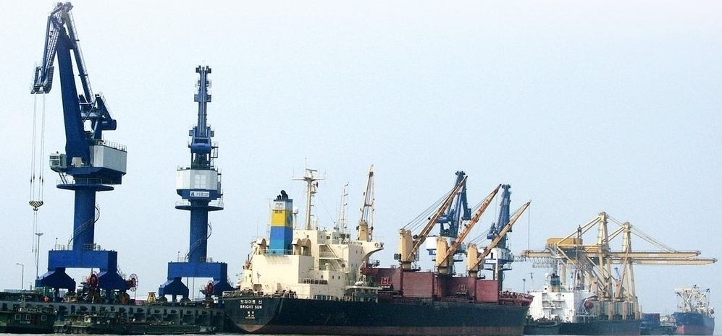
嘉兴港航移动巡航系统
联通系统集成有限公司浙江省分公司
2014年12月24日

Slide 2
内容
本次讲解分两部分
一、系统总体方案讲解
二、现有部分系统的演示

Slide 3
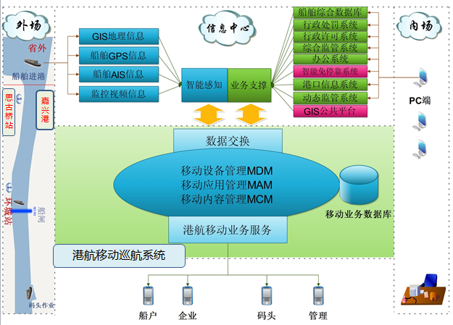
系统总体架构图

Slide 4
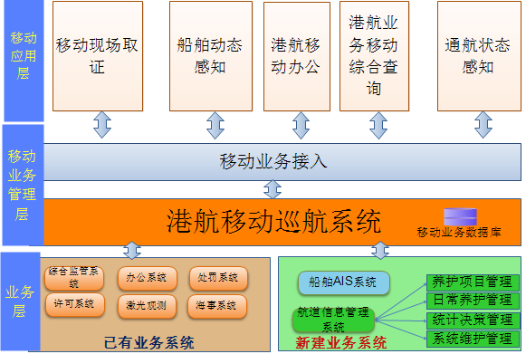
整体业务框架

Slide 5
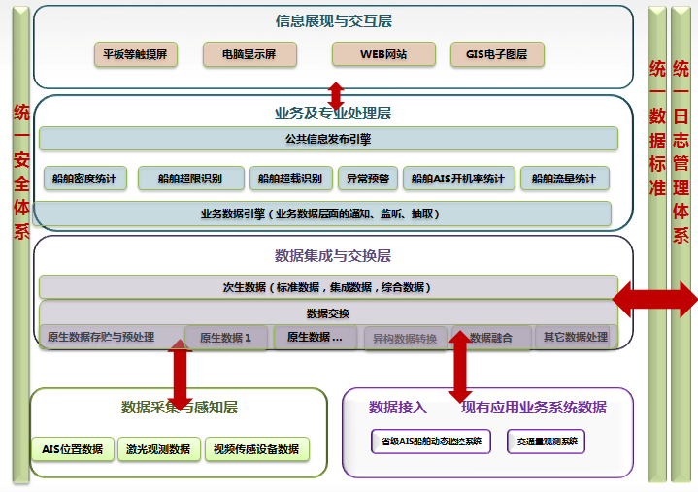
软件系统总体框架

Slide 6
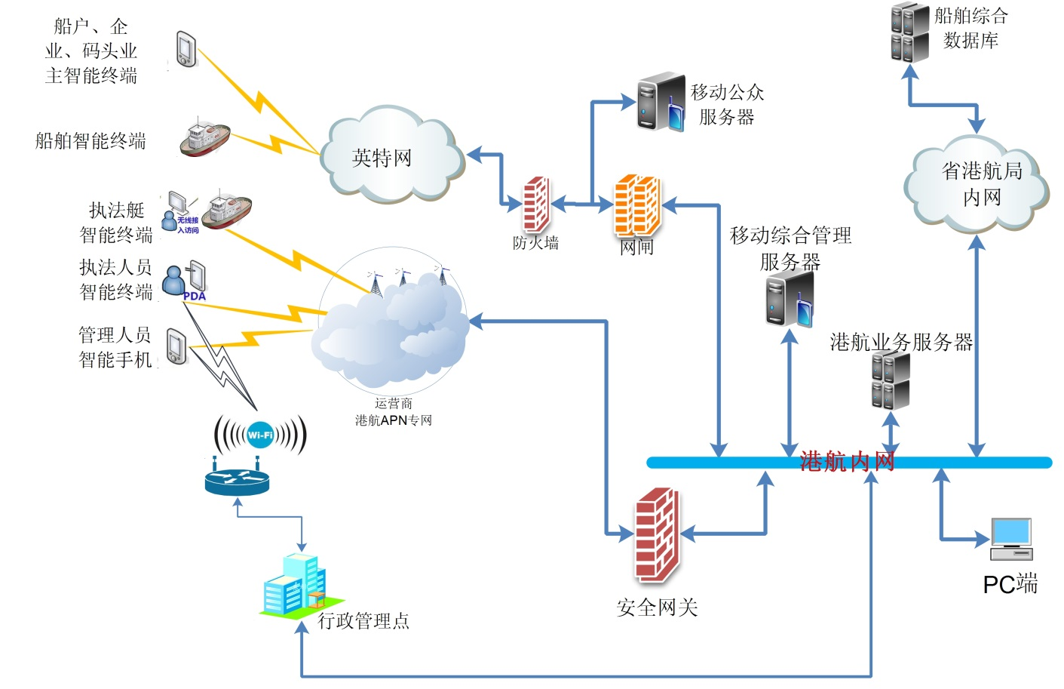
网络部署

Slide 7

省市分级部署及系统对接
省港航综合信息库
综合监管系统
行政处罚系统
行政许可系统
港政系统
省交通厅OA系统
省级移动业务平台数据中心
省级移动业务综合管理基础平台
嘉兴移动巡航系统
湖州移动平台
杭州港易通及移动执法平台

Slide 8
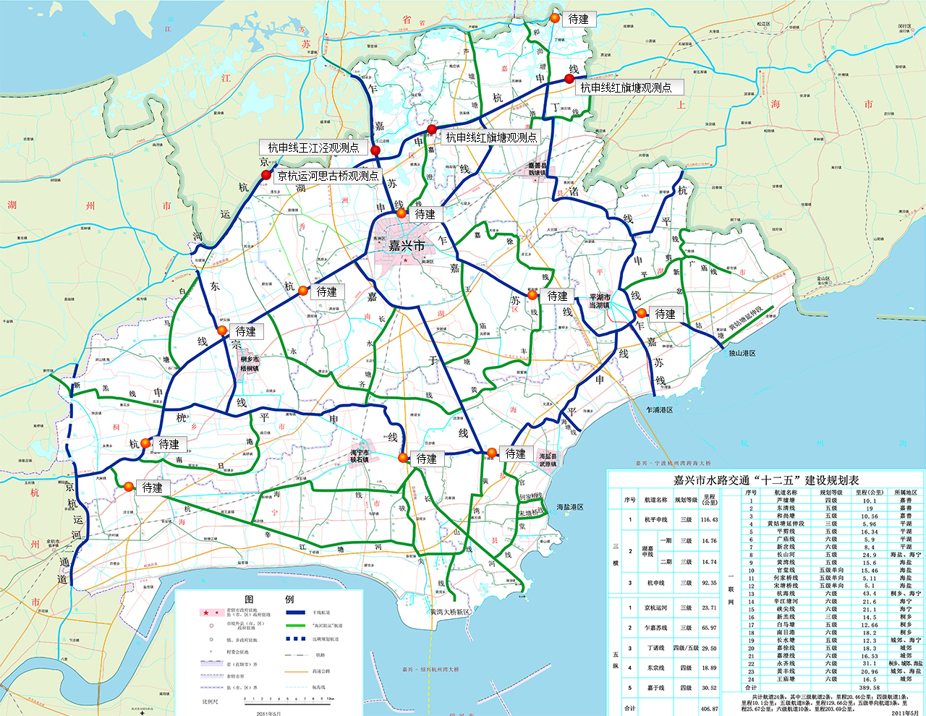
系统功能设计
  1、交通流量分析
根据观测点、船舶类型、航向等查询船舶。 根据时间（日、月、年）统计船舶流量。
根据时间（日、月、年）统计船舶吨位。 查询观测点的图片数据。

Slide 9
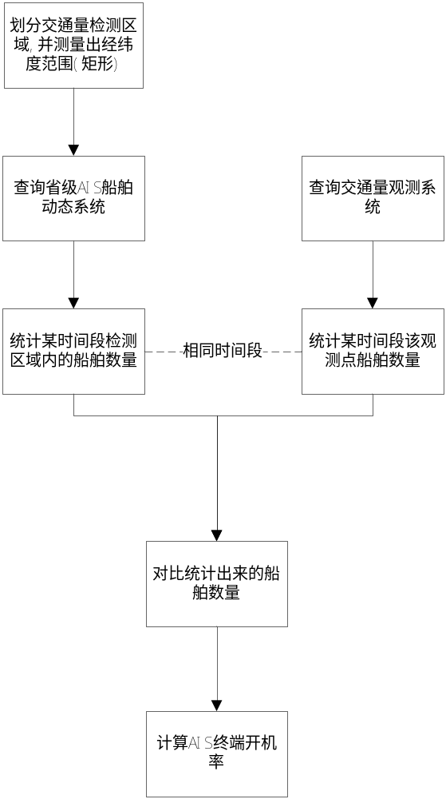
系统功能设计
2、AIS核查
此功能通过在某个区域某个时间段分别统计交通量观测系统中船舶数量和省级AIS船舶动态监控系统中的船舶数量，对两个数据进行对比计算，即可得出某个观测点AIS船舶开机率

Slide 10
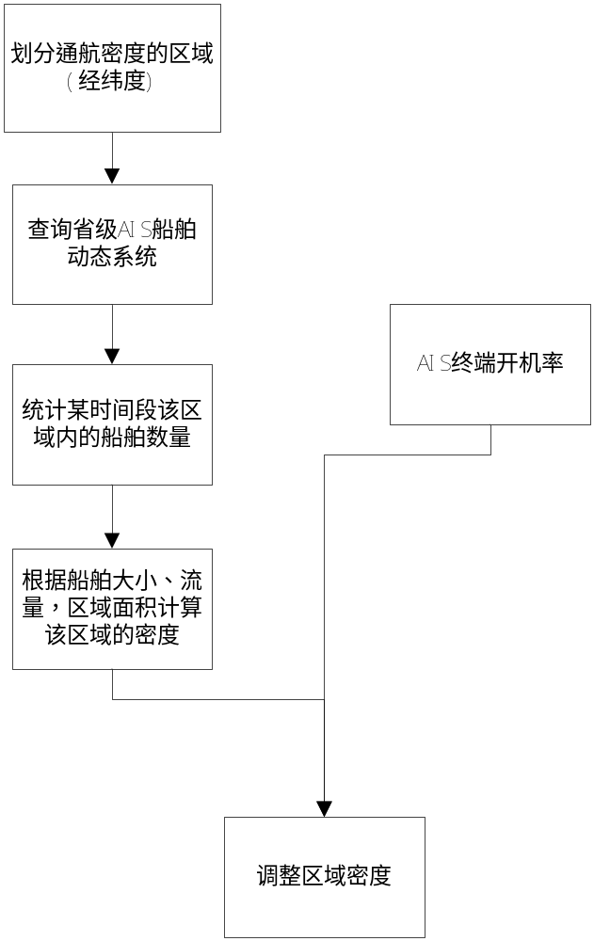
系统功能设计
3、通航密度
首先划出需要计算的密度的航道区域，通过查询AIS船舶动态系统查询该区域内船舶，得到船舶流量，通过以下公式：
（（船舶面积平均值*船舶流量）/水域面积）/AIS终端开机率
计算出某区域内的船舶密度。
得出的船舶密度可以使用各种方式显示，如表格，图表等

Slide 11
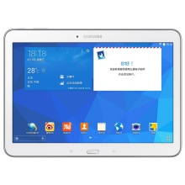
系统功能设计
4、移动现场取证系统
执法取证
违章取证
违章审核
码头巡查
移动巡航

Slide 12
系统功能设计
5、港航业务移动综合查询系统
船舶基本信息、船舶证书信息、船舶违章信息、船舶签证信息、船舶缴费信息、船舶检验信息，还可以查询电子报告、危险品进港、码头作业信息和航运企业信息

Slide 13
系统功能设计
6、港航移动办公系统
港航动态：显示港航动态图文信息。
通知信息：显示港航通知信息，在未打开APP的情况下也可以接收通知信息。
请假加班：具有向上级领导发出“请假”、“加班”、“出差”的申请和查看申请状态的功能。
签到签退：具有定位功能的签到签退功能，可查看当日是否签到或签退。
日程安排：具有创建、转发、回复、设置闹钟的功能，以日历样式显示，并可添加多个参与人，回复他人邀请你参加会议或其他的功能。
设备申请：对各种办公设备和需审批设备的使用提出申请。
通讯录：按部门树状结构显示每个部门下的人员，并有打电话、发短信的功能。
知识库：港航业务常用知识点浏览。

Slide 14
省市分级部署及系统对接
湖州市港航综合视频平台
杭州港航综合视频平台
船闸视频监控
舟山港航视频监控平台
省内港航综合视频平台
嘉兴市港航综合视频平台
省港航视频综合库
省港航水上交通综合平台

Slide 15
请看演示
Make Presentation much more fun
Notes:
浙嘉兴货02616

